Slide 1

TIẾT 9, 10

Slide 2

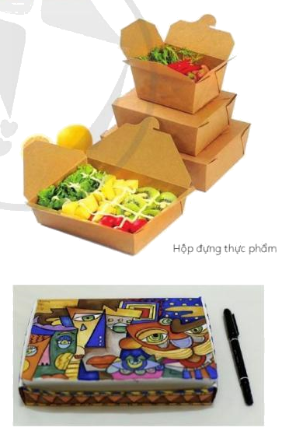
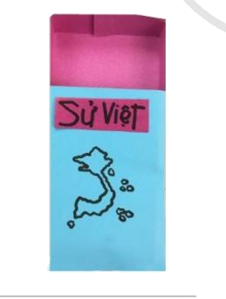

Slide 3
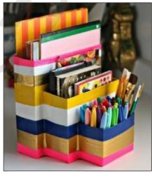
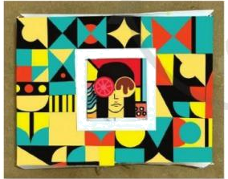
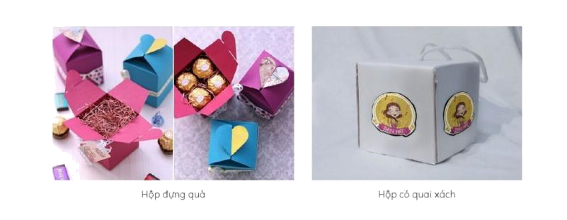

Slide 4

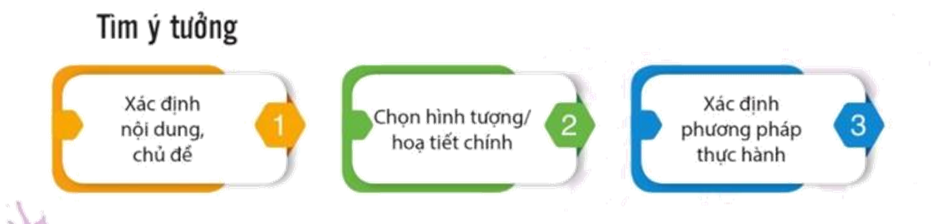

Slide 5
Các bước thiết kế trang trí bao bì bằng giấy
1. Vẽ các mặt của hộp lên giấy bìa theo kích thước đã xác định,( theo cm)
2. Cắt và tạo hình hộp
3. Vẽ mảng trang trí lên hộp giấy
4. Vẽ màu và hoàn thiện sản phẩm

Slide 6
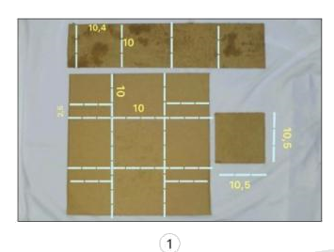
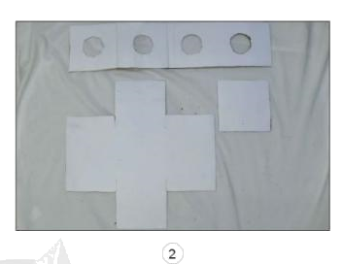
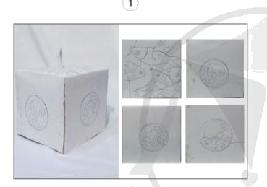
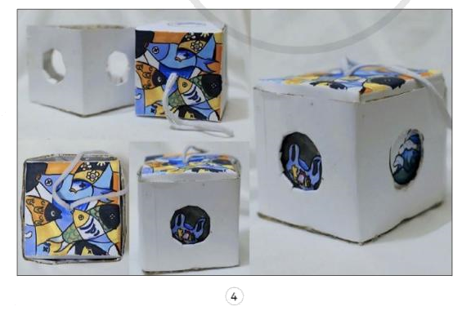

Slide 8

